Slide 1

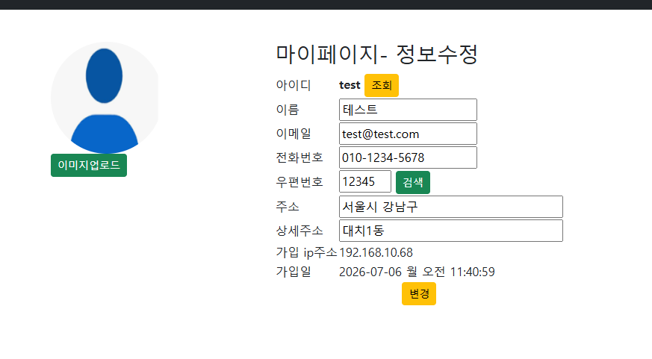
*AJAX fileupload
이미지 업로드 수행
미리보기 처리
이미지명은 <input type=“hidden”에서 받고
나머지 값 HTML Form Control에서
받아서 update를 수행
회원의 정보를 조회=>JSON
응답받은 JSONObject을
parsing 하여 HTML Form Control에 채운다.
mypageProcess.jsp
upload.jsp
mypage.jsp
Web Server
AJAX요청
Web Client
<input type=“hidden”
name=“profile”/>
사용자가 업로드한
이미지명 설정

Slide 2
*AJAX file upload
- HTML Form Control의 값은 web parameter 전송방식으로 전송( backe-end에서
HttpServletRequest 객체를 사용하여 parameter를 처리할 수 있다.)하고 File만 비동기 방식으로
전송할 수 있다.
파일업로드와 다수의 Form Control이 혼재되어 사용자에게 제공될 때 사용하면 편리.
사용법)
1.ContentType 속성 : false로 설정
$.ajax({
contentType:false, => parameter 전송방식에서 binary 전송방식으로 변경.
2.processData속성 :false로 설정.
processData : false, => 요청 URL에 QueryString이 연결되지 않는다.
(HTML Form Control 값 전송 => HTTP Protocol에 payload로 전달)
})
form 태그 => parameter 전송방식을 그대로 유지
<form id=“아이디” name=“이름” action=“요청받는 JSP” method=“post”>
<input type=“text, password,radio,,,,”>//일반 Form Control이 여러 개 존재
<input type=“file” name=“이름” id=“아이디”>//File Control
</form>
3. form 객체 얻기
var form=$(“#아이디”)[0]; //parameter 전송방식(application/x-www-form-urlencoded)
4.FormData 객체 생성 ( parameter전송방식 -> binary 전송방식으로 변경( FormData 객체 사용) )
var formData=new FormData( 찾아낸 form객체 );
Binary 전송방식을 사용한 객체

Slide 3
5. $.ajax에서 data에 생성한 formData로 설정.
$.ajax({
.
data: formData
.
});
$.ajax({
url :”파일을 저장할 URL”,
type:”post”,
contentType:false,
processData: false,
data : formData,
dataType:”JSON”,
error :function( xhr ){
},
success: function( jsonObj ){
파일업로드후 결과를 보여주는 코드 작성.
}
})
Parameter 전송방식 form -> binary 전송방식의 form 객체로 변환된
객체 => back-end에서 MultipartRequest로 값을 받을 수 있다.
폼을 얻기
var formData=new FormData( $(“#폼아이디”)[0] );
Parameter 전송방식 > binary 전송방식으로 변환
Querystirng x

Slide 4
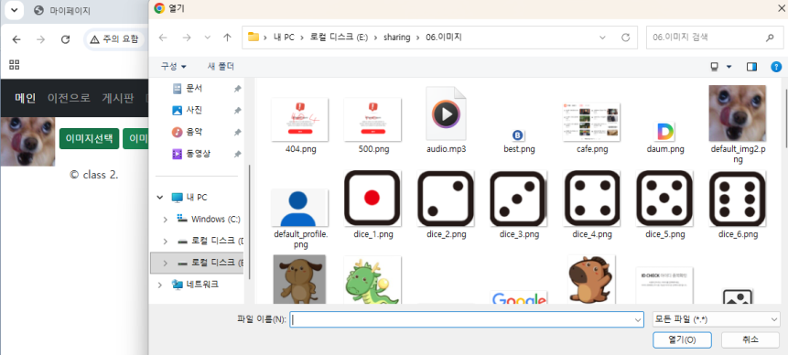
*이미지 미리보기
-이미지를 선택하면 보안에 이슈가 있어서 바로 접근이 불가능하다.
=>JavaScript에서 : FileReader stream을 사용하면 미리보기가 가능( 서버에 업로드된 상태 x)
순서)
1.HTML Form Control 접근.
$(“selector”).이벤트함수(function( evt ){
-파일을 선택하면 해당파일이 매개변수로
들어온다.
var file=evt.target.files[0];
2.스트림을 생성
var reader=new FileReader();
3.FileReader객체의 onload이벤트 핸들러를 설정
reead.onload=function( evt ){ // 파일을 선택하면 > 파일읽기 작업 실행 > 완료되면 onload함수를 호출
$(“미리보기이미지”).prop(“src”, evt.target.result);//src속성에 선택된 파일명이 Base64 encoding되어할당
}
4.파일을 읽어들여 img 태그에 미리보기를 설정
reader.readAsDataURL ( file )
이벤트를 발생시킨 대상을 찾아서 <input type=“file” 을 얻는다.

Slide 5
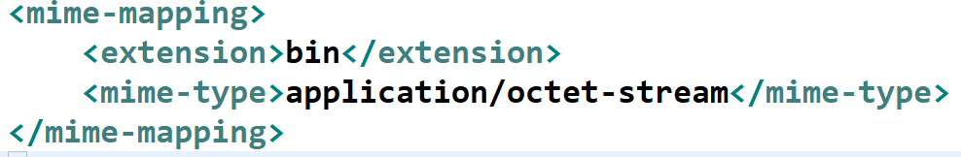
*무조건 다운로드
-web browser는 브라우저가 해석 할 수 있는 파일에 대해서는 브라우저가 실행해서 보여준다.
-web browser가 해석 수 없는 파일은 자동 다운로드가된다.
-IOStream 필요.
순서)
1.페이지지시자의 응답방식을 변경( HTML 응답에서 Stream을 응답할 수 있게 변경 )
contentType=“application/octet-stream”
이미지, txt, html, xml, 서버에서 실행 가능한 SSS(Server Side Script : JSP, PHP, ASP )
pptx, hwp, xlsx, docx

Slide 6
*

Slide 7
*

Slide 8
*

Slide 9
*

Slide 10
*

Slide 11
*

